Slide 1

Методы создания ландшафта и его элементов в трёхмерном движке Unreal Engine 4
Студент: Киселев С.А. РК6-85Б
Научный руководитель: Витюков Ф.А.

Slide 2
Постановка задачи
Цель работы: с помощью движка Unreal Engine 4 создать 3d-сцены фотореалистичных пейзажей, используя различные техники создания природного и урбанистического ландшафта.
Задачи:
создать 3D-пейзажи местностей;
реализовать материал воды с возможностью его настройки;
реализовать изменение погодных условий;
реализовать автоматически настраиваемый материал для ландшафта;
наполнить пейзаж различными 3D объектами;
настроить индивидуальное освещение сцены;
реализовать кат-сцену получившегося пейзажа.

Slide 3
Актуальность
Данные реалистичные пейзажи могут стать основой для фильма, рекламного ролика или компьютерной игры;
Реализация собственного материала воды позволяет полностью перенастроить его под себя;
Разработка и настройка автоматически генерируемых текстур для ландшафта местности позволяет существенно сократить время создания каждой сцены.
Разработка ландшафтов является актуальной профессией, именно level-дизайнер задает путь пользователя и позволяет целиком погрузиться в происходящее.

Slide 4
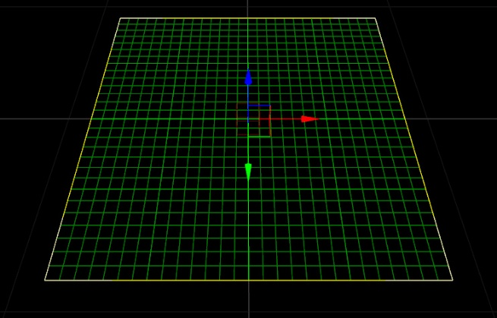
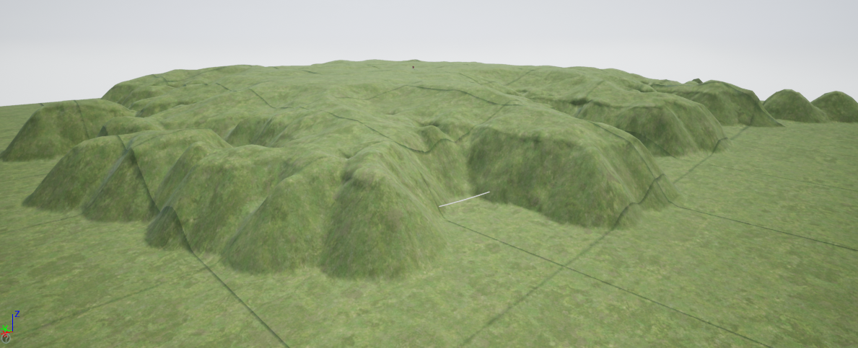
Создание 3D пейзажа местности
Для скульптинга были использованы встроенные инструменты движка
Общий размер | Размер секции | Всего компонентов
8129*8129 | 127*127 | 1024 (32*32)
2017*2017 | 63*63 | 256 (16*16)
505*505 | 63*63 | 64 (8*8)
127*127 | 63*63 | 4 (2*2)
Рис. 1. Сетка ландшафта
Табл. 1. рекомендованное эффективное разбиение ландшафта
Рис. 2. Применение различных техник создания рельефа

Slide 5
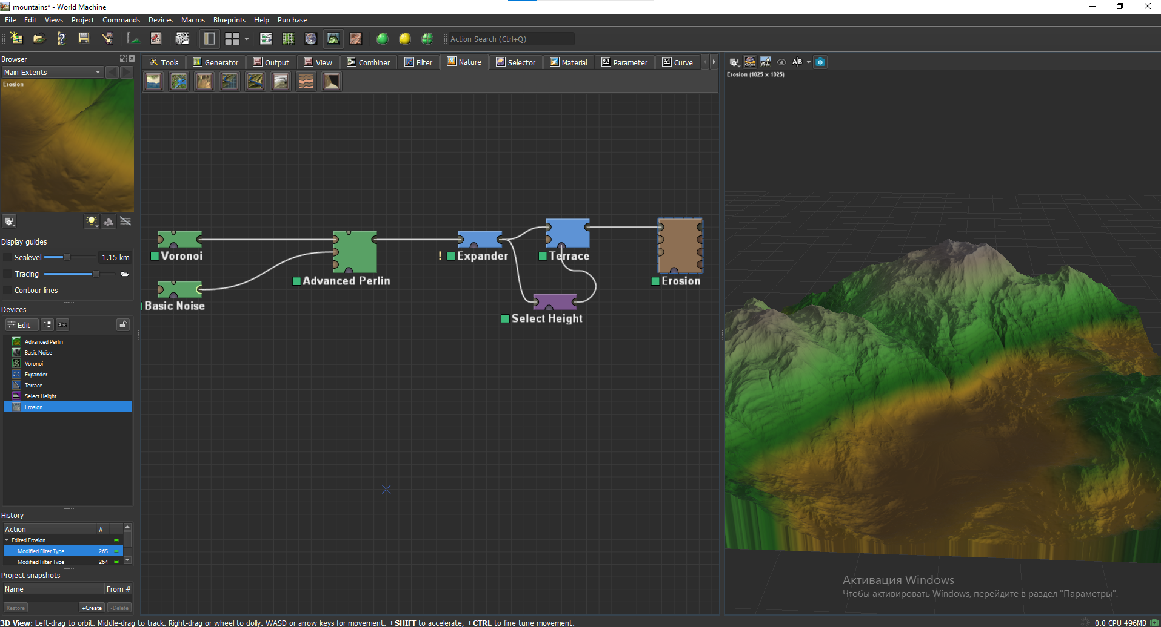
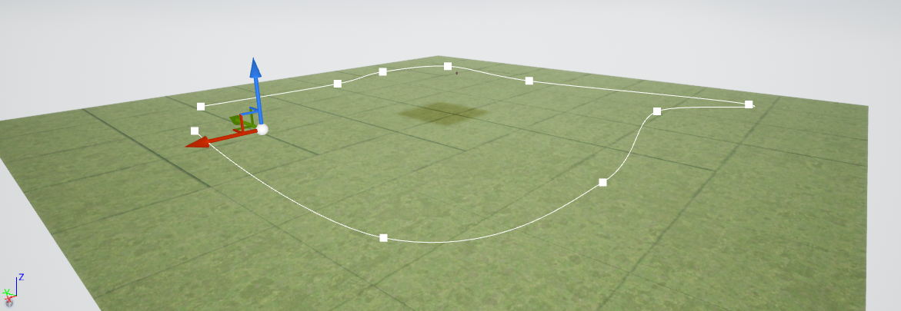
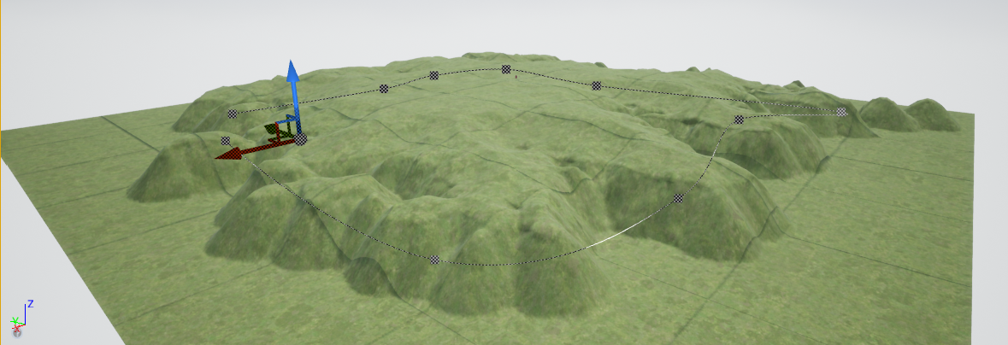
Инструменты редактирования рельефа
Для создания рельефа местности можно использовать встроенные возможности движка или воспользоваться специализированным программным обеспечением
Рис. 3. Инструменты редактирования рельефа встроенные в UE4
Рис. 5. Изменение ландшафта при помощи ПО World Machine
Рис. 4. Изменение ландшафта при помощи инструмента Blueprint

Slide 6
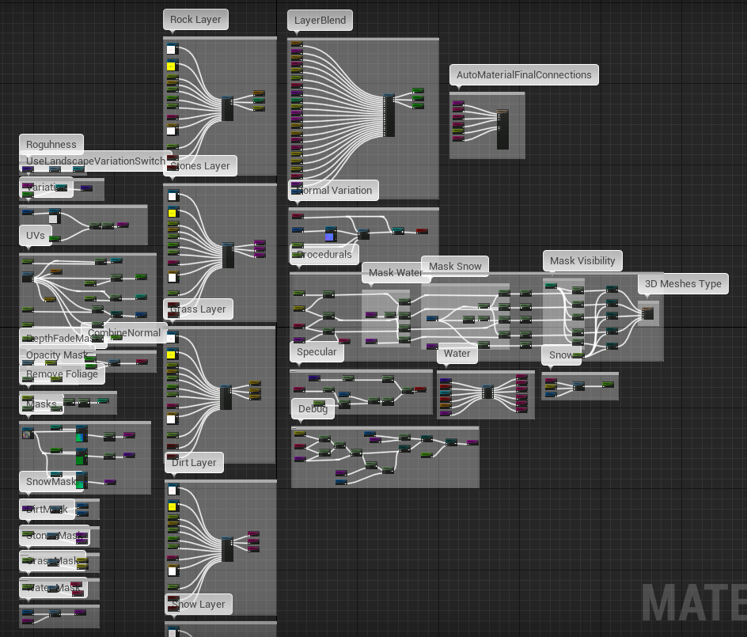
Реализация автоматически настраиваемого материала для ландшафта
Создание автоматически настраиваемого материала основывается на карте высот ландшафта, перепаде высот, высоте над уровнем моря.
Рис. 6. Автоматический материал

Slide 7
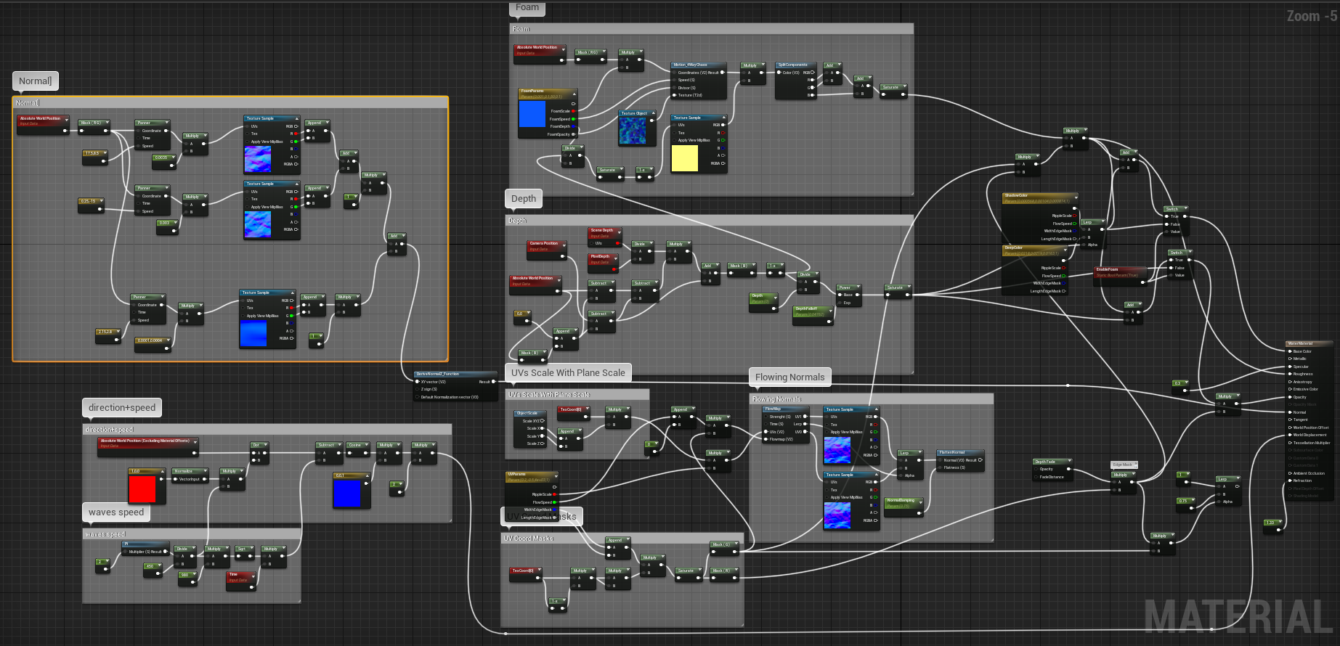
Реализация материала воды
Задача создания материала воды подразделялась на следующие подзадачи по созданию:
ряби
волн
пены на воде
оттенка глубины воды
отражения и преломления
Рис. 7. Материал воды

Slide 8
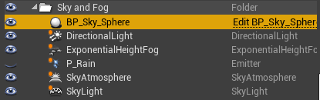
Настройка освещения
Настройка освещения подразделяется на следующие пункты:
Динамическая смена дня и ночи
Создание пасмурной погоды
Рис. 8. Общая структура неба и освещения

Slide 9
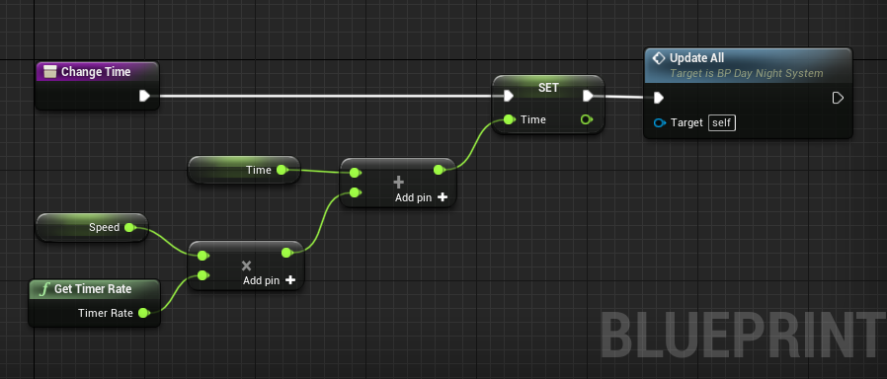
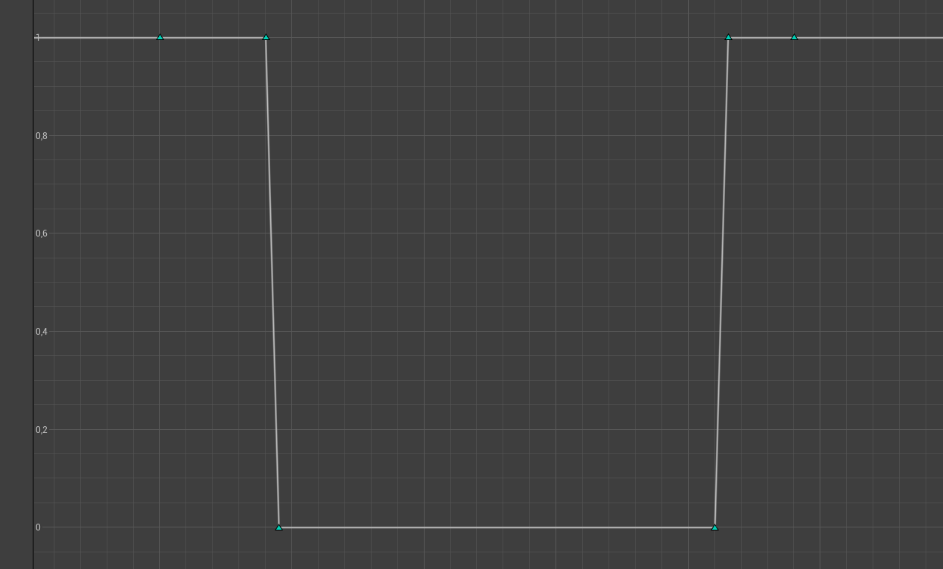
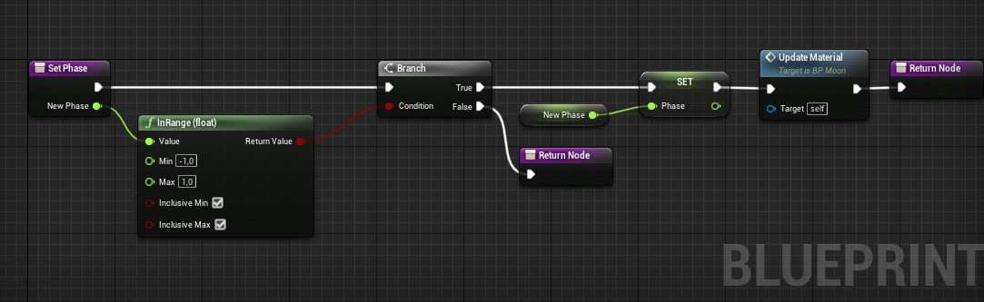
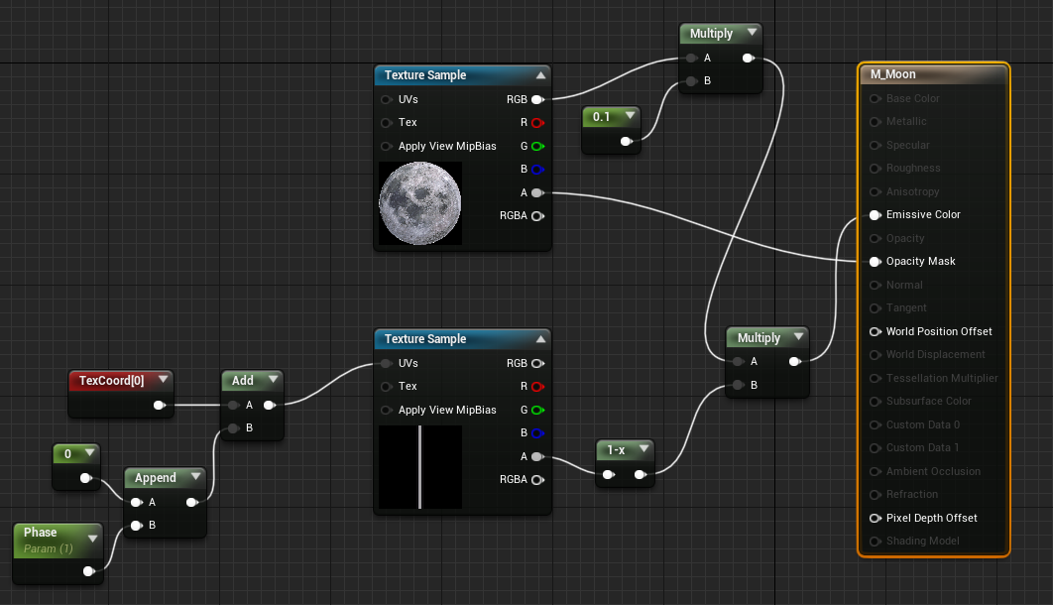
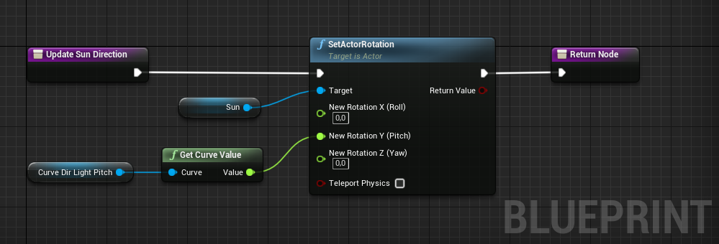
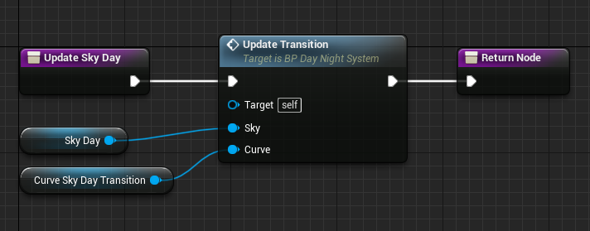
Динамическая смена дня и ночи
Отслеживание внутреннего времени
Две сферы разного диаметра
Переход реализован через кривую, можно регулировать время и длительность
Реализованы фазы луны
Рис. 9. Материал луны
Рис. 10. Различные функции для системы динамической смены дня и ночи
Notes:
Что касается динамической смены дня и ночи, в данном проекте была реализована система blueprintов, отвечающая за разные аспекты процесса смены дня и ночи.
За основу была взята обычная сфера дневного неба.
Для ночного периода была добавлена еще одна сфера большего диаметра с текстурой звездного неба.
Переход реализован не просто включением или выключением видимости сфер, а с помощью кривой, что позволяет индивидуально для каждой сцены настраивать длительность светлого и темного времени суток, а также регулировать время и длительность закатов и рассветов.
Еще в данной работе было реализовано смена лунных фаз с помощью инвертированного альфа канала материала луны с последующим умножением на реальный альфа канал материала.

Slide 10
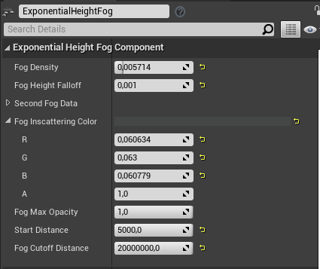
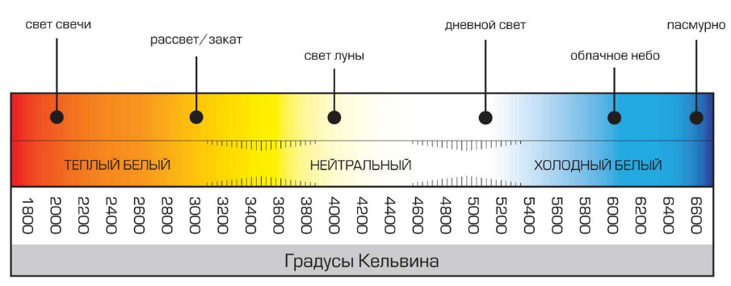
Создание пасмурной погоды
Факторы, влияющие на представление погоды:
Интенсивность света
Температура света
Движение облаков по небу
Туманность
Рис. 11. Параметры настройки тумана
Рис. 12. Шкала цветовой температуры света

Slide 11
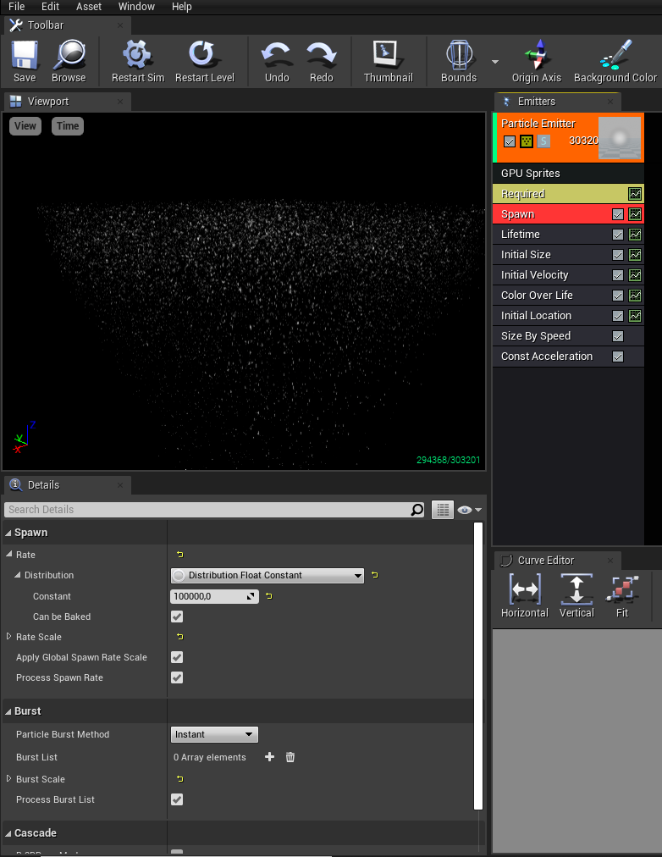
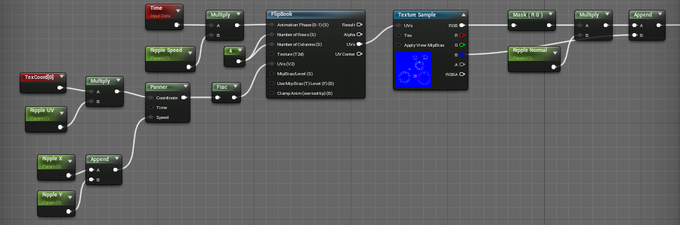
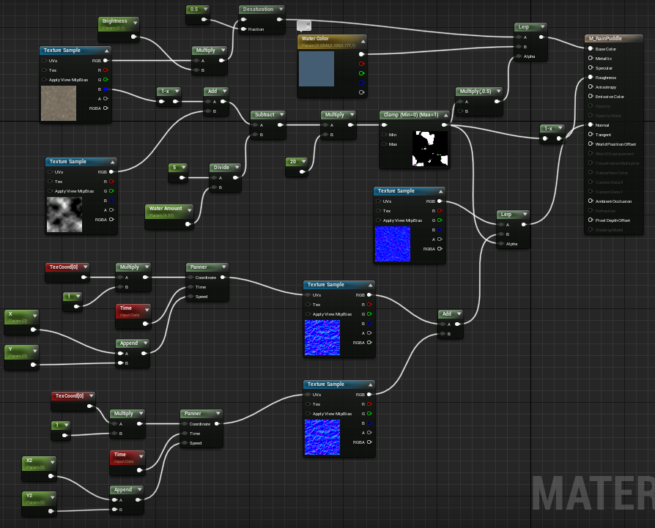
Создание эффекта дождя
Рис. 14. Материал ряби
Рис. 15. Материал асфальта с лужами
Рис. 13. Материал системы частиц

Slide 12
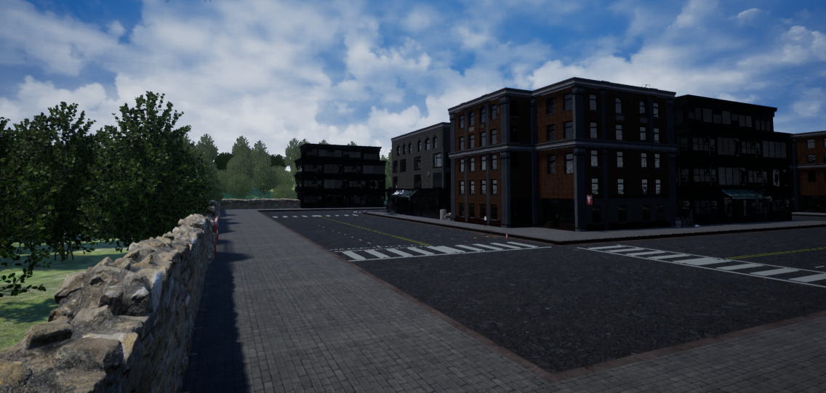
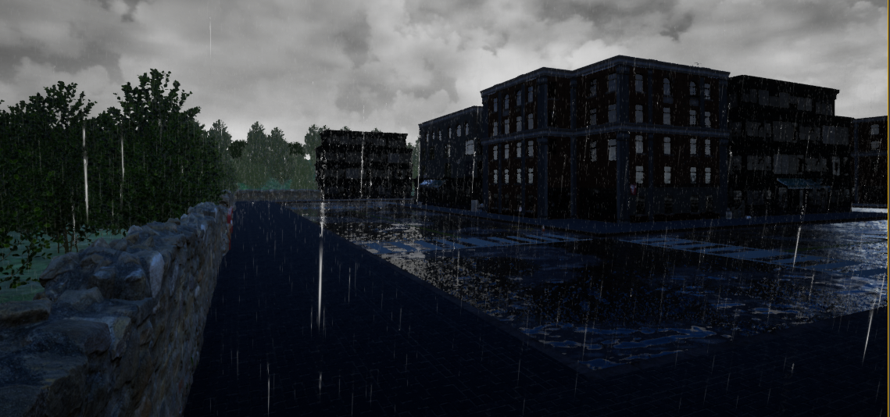
Результат изменения представления погоды
Рис. 16. Пейзаж города с ясной погодой
Рис. 17. Пейзаж города с дождливой погодой

Slide 13
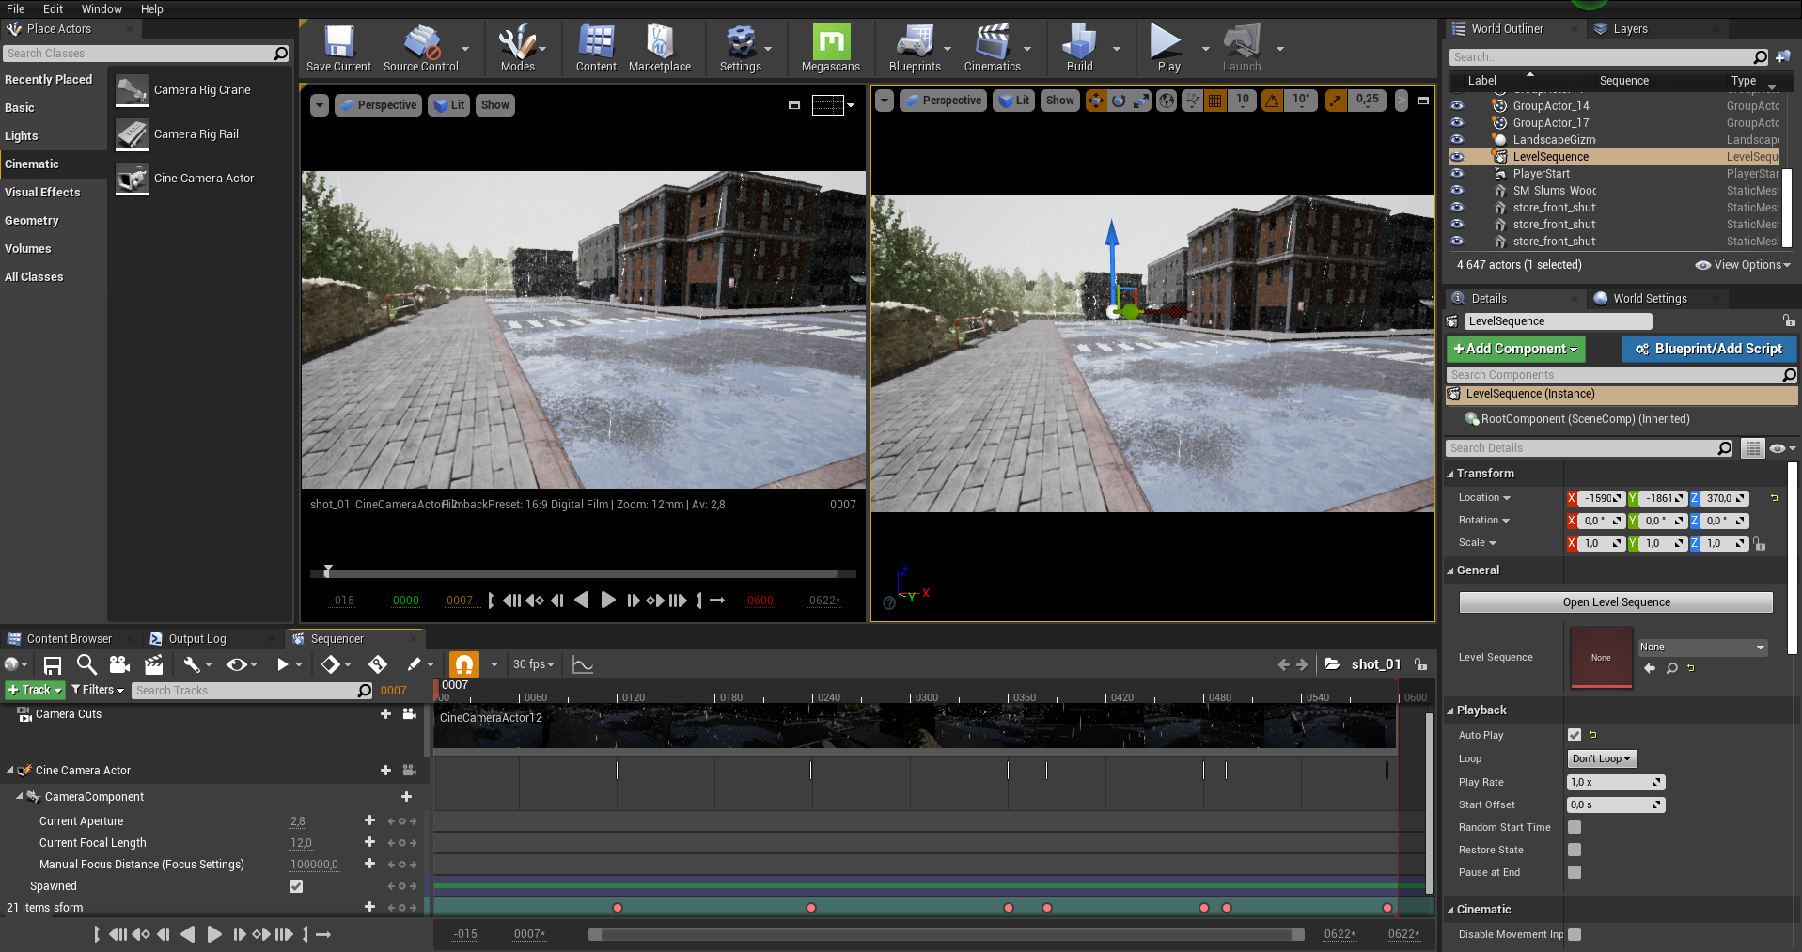
Создание кат-сцены пейзажа
Кат-сцена — это эпизод, который прерывает обычный ход геймплея, чаще всего отбирает у игрока управление и кинематографично излагает сюжет.
Sequencer (секвенсор) - инструмент для создания последовательности кадров.
Рис. 18. Интерфейс редактора Sequencer.

Slide 14
Заключение
В результате работы были выполнены следующие задачи:
создано несколько 3D-пейзажей;
реализован материал воды с возможностью его настройки;
реализован материал, автоматически заполняющий ландшафт соответствующими текстурами;
все пейзажи наполнены различной растительностью и другими 3D объектами, взятыми из бесплатных источников;
настроено индивидуальное освещение сцены с динамически изменяющимся временем суток и изменением погодных условий;
реализована кат-сцена, демонстрирующая получившиеся пейзажи.

